Slide 1
Родительское собрание: «Путешествие в страну знаний продолжается, или только вперед!»

Slide 2
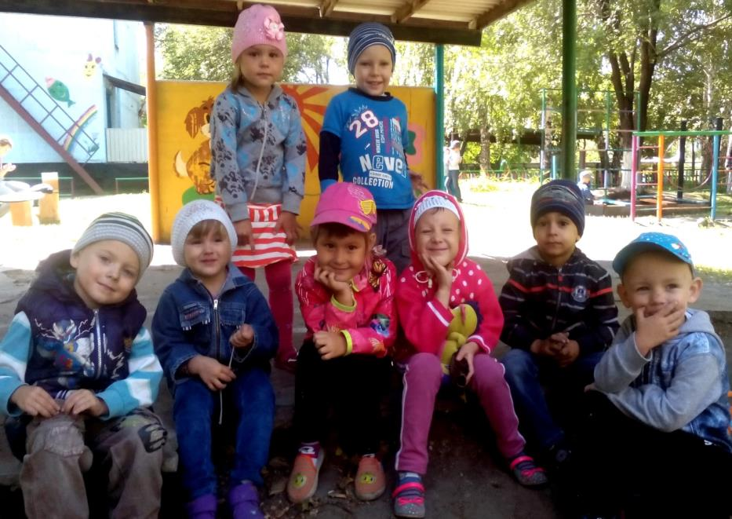
Давайте познакомимся! Наша группа «Звёздочки»

Slide 3
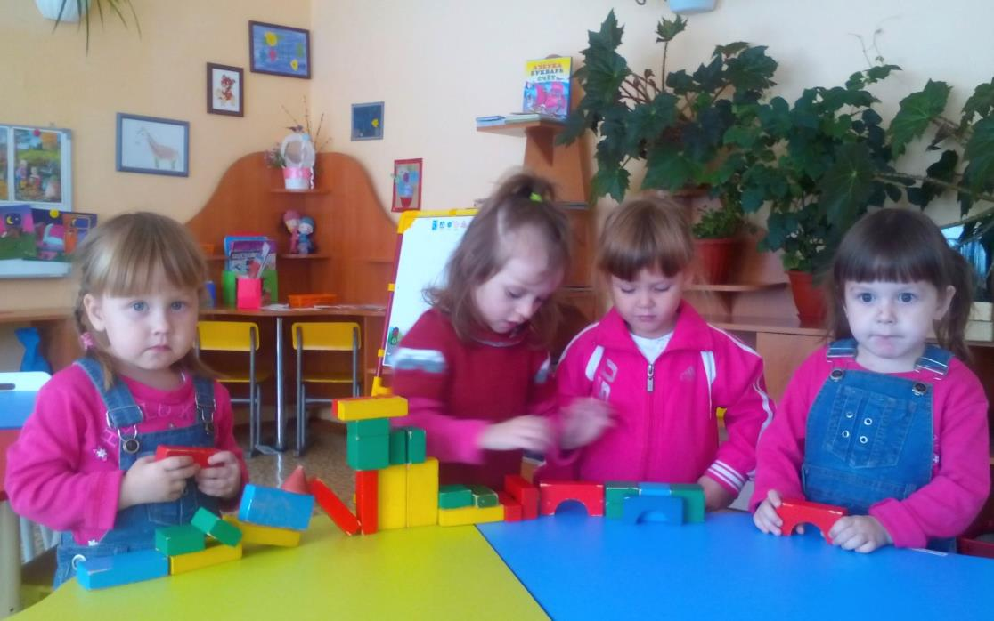
Возрастные особенности детей 4-5лет:

Slide 4
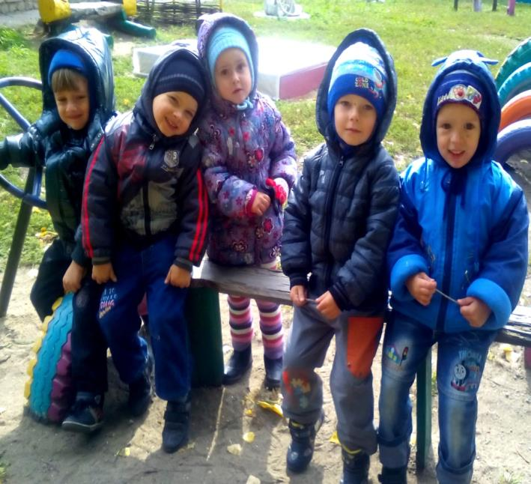
Развитие психических процессов:
К 4 годам дети могут воспринимать:
-выделение основных свойств предметов(форма, величина, цвет);
-формирование числовых представлений(много, мало, один, два, меньше, больше);
-по времени(сегодня, завтра, вчера, поздно, потом, сейчас)
-различать эмоциональные состояния;
-до 7 и более цветов;
-до 5 и более форм предметов;
-способны различать предметы
по величине;
-ориентироваться в пространстве;
-группировка предметов одного
цвета, формы, размера;
-сравнение по цвету, форме, размеру,
весу;
-формирование числовых представ-
лений (много, мало, один, два,
меньше, больше).

Slide 5
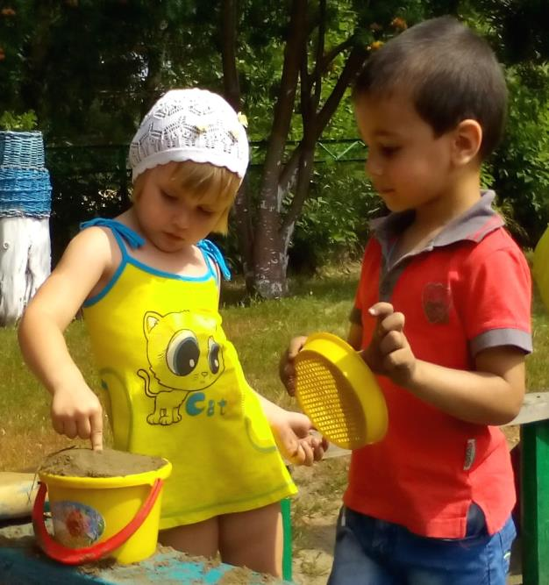
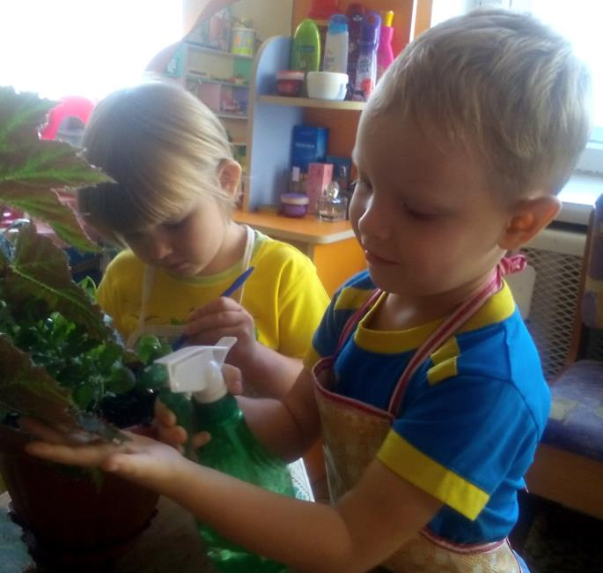
Возраст от 4-х до 5-ти лет- период относительного затишья. Ребенок вышел из кризиса и в целом стал спокойнее, послушнее, покладистее. Все более сильной становится потребность в друзьях, резко возрастает интерес к окружающему миру.

Slide 6
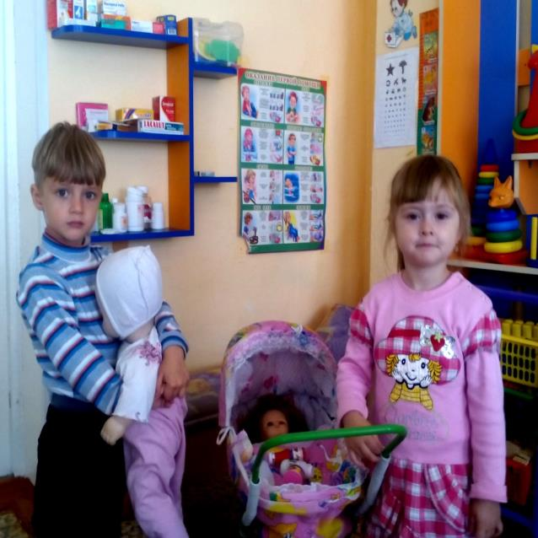
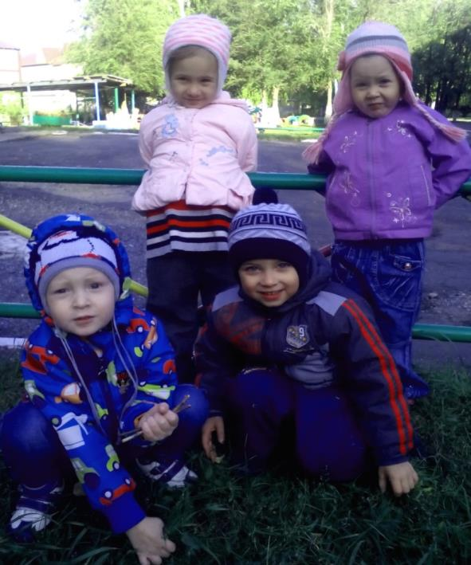
В этом возрасте у вашего ребенка активно проявляются:

Slide 7
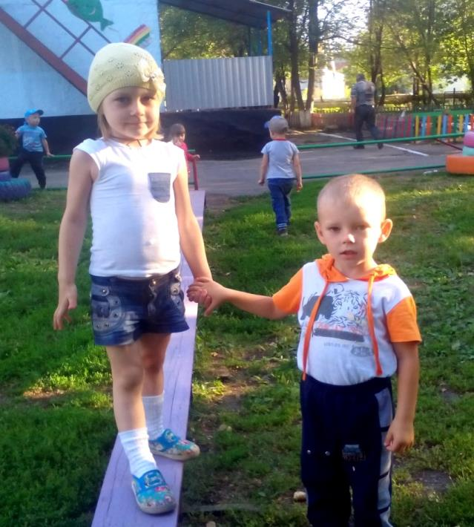
1.Стремление к самостоятельности.

Slide 8
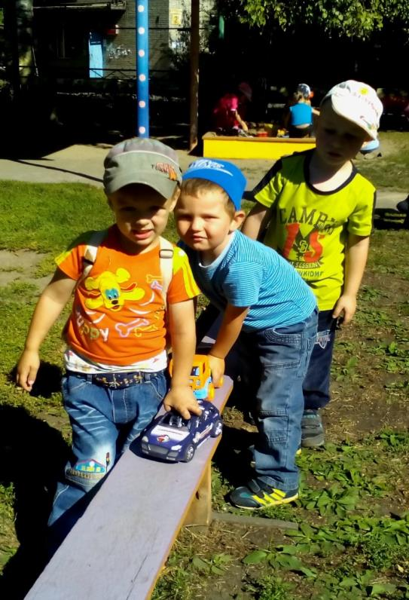
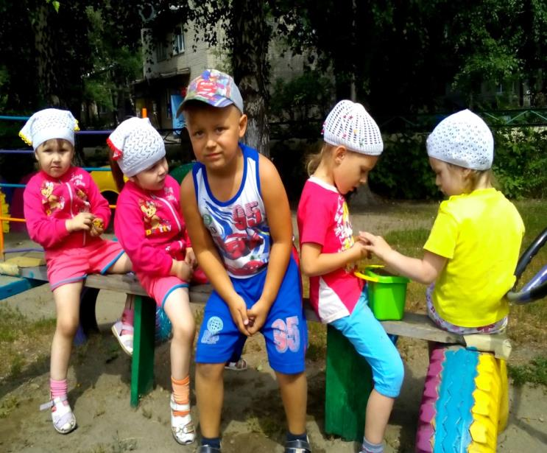
2. Этические представления: ребенок начинает понимать чувства других людей, сопереживать. 3. Творческие способности: ребенок живет в мире сказок, фантазий.

Slide 9
4.Страхи как следствие развитого воображения Ребенок чувствует себя недостаточно защищенным перед большим миром. Он задействует свое магическое мышление для того, чтобы обрести ощущение безопасности. Но безудержность фантазий может порождать самые разнообразные страхи.

Slide 10
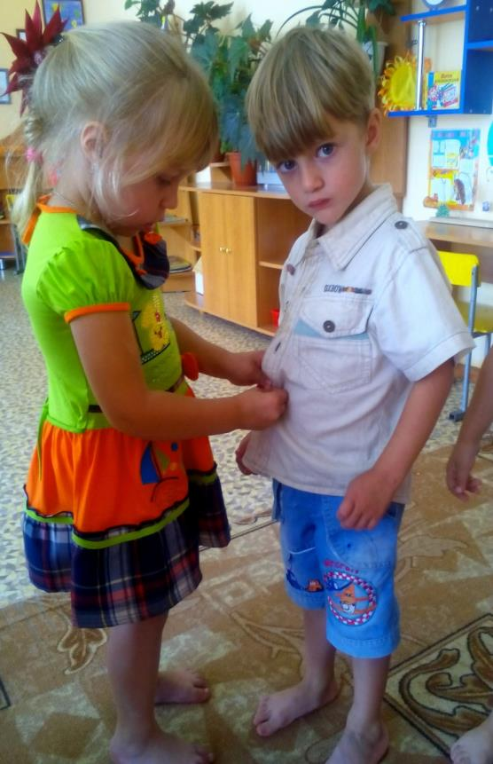
5. Отношения со сверстниками. У ребенка появляется большой интерес к ровесникам. Дети дружат, ссорятся, мирятся, ревнуют, обижаются, помогают друг другу. Общение со сверстниками занимает все большее место в жизни ребенка, все более выраженной становится потребность в признании и уважении со стороны ровесников.

Slide 11
6.Активная любознательность. Дети готовы все время говорить, обсуждать различные вопросы. Но у них еще недостаточно развита произвольность, то есть способность заниматься тем, что им неинтересно, и поэтому их познавательный интерес лучше всего утоляется в увлекатель- ном разговоре или занимательной игре.

Slide 12
Вам, как его родителям, важно:
Понять, каковы в вашей семье правила и законы, которые ребенку не позволено нарушать. Помнить, что законов и запретов не должно быть слишком много, иначе их трудно выполнить;
По возможности вместо запретов предлагать альтернативы, формулируя их так: «Тебе нельзя рисовать на стене, но можно на этом куске бумаги». запреты рождают в ребенке либо чувство вины, либо злость и протест. Если вы что-то однозначно запрещаете ребенку, будьте готовы выдержать его справедливую злость или обиду по этому поводу;
Говорить ребенку о своих чувствах, чтобы он лучше понимал, какую реакцию в другом человеке рождают те или иные его поступки.
Быть готовыми к тому, чтобы разобраться вместе с ним в сложной этической ситуации.
Самим жить в согласии с теми этическими принципами, которые вы транслируете ребенку.
Помнить о том, что не стоит при ребенке рассказывать различные страшные истории, говорить о тяжелых болезнях и смерти, потому что для некоторых детей подобная информация может стать сверхсильным раздражителем. Важно выслушивать ребенка, разделять с ним его страхи, позволяя ему проживать их вместе с вами.

Slide 13
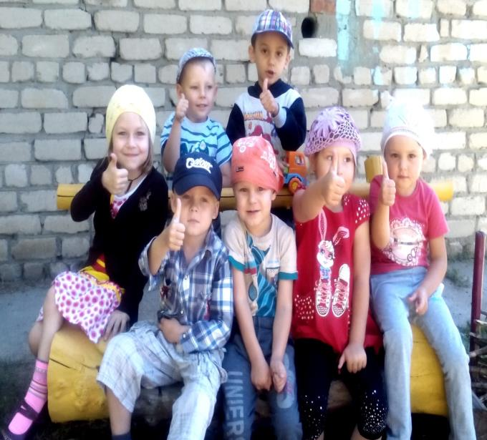
Вам, как родителям, важно:
-Быть открытым к вопросам ребенка, интересоваться его мнением, превращая его жажду знания в способность самому найти ответы на интересующие его вопросы. Полезно обсуждать с ребенком любые события и явления, интересующие его;
-Предоставлять ребенку возможности для проявления его творчества и самовыражения;
-Обеспечить ребенку возможность
игры с другими детьми ;
-Не перегружать совесть ребенка.
Чрезмерное неодобрение, наказа-
ния за незначительные проступки
и ошибки вызывают постоянное
ощущение своей вины, страх
перед наказанием, мстительность.
Может также развиваться
пассивность, пропадать
инициатива.

Slide 14
Мамочки и папочки, огромное спасибо за внимание!

Slide 15
Родительское собрание: «Путешествие в страну знаний продолжается, или только вперед!»

